Slide 1
Phòng giáo dục và đào tạo quận Long Biên
Trường mầm non Hoa Sữa
Lớp Mẫu giáo lớn A3
Giáo án
Làm quen chữ cái u, ư
Giáo viên
Trương Thị Thu Hường

Slide 3
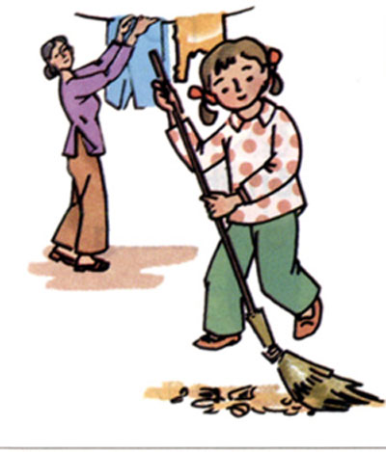
e
a
BÐ gióp mÑ quÐt nhµ
e
e

Slide 4
u

Slide 5
u

Slide 8
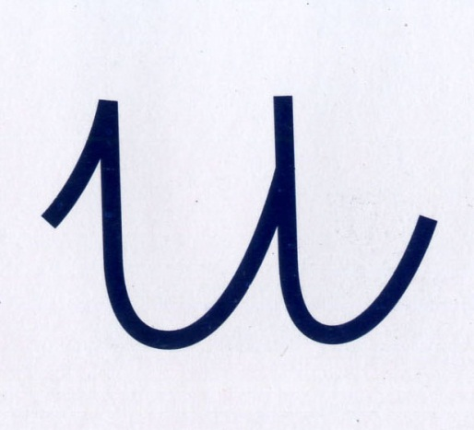
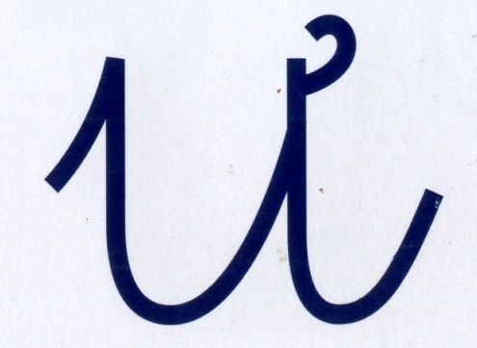

Slide 9
Trò chơi:
Điền chữ

Slide 10
u
e
u
e

Slide 11
u
­
­
u
u
­
­

